Slide 1
学生端订书流程
www.changxianggu.com
山东畅想云教育科技有限公司

Slide 2
登录畅想谷学生端（账号由学校提供，一个班级只有一个班级管理员账号）
山东畅想云教育科技有限公司

Slide 3
一、教材选用
山东畅想云教育科技有限公司

Slide 4
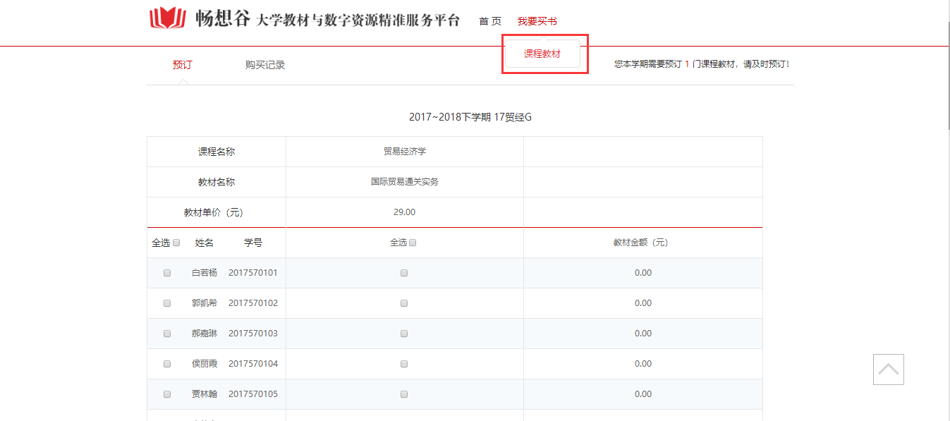
1、我要买书-课程教材
山东畅想云教育科技有限公司

Slide 5
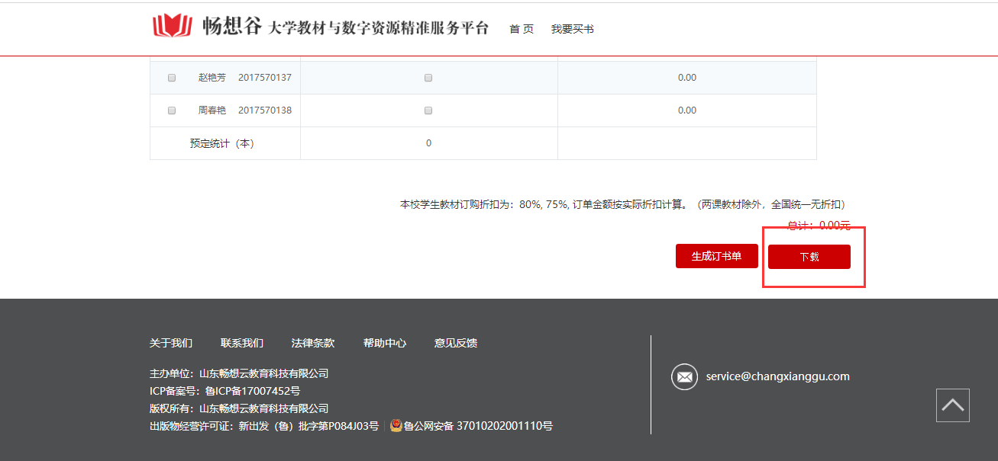
2、我要买书-课程教材-下载（查看需购买教材的课程）
山东畅想云教育科技有限公司

Slide 6
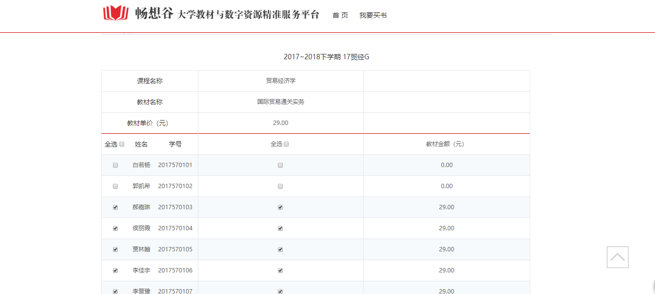
3、我要买书-课程教材-勾选
山东畅想云教育科技有限公司

Slide 7
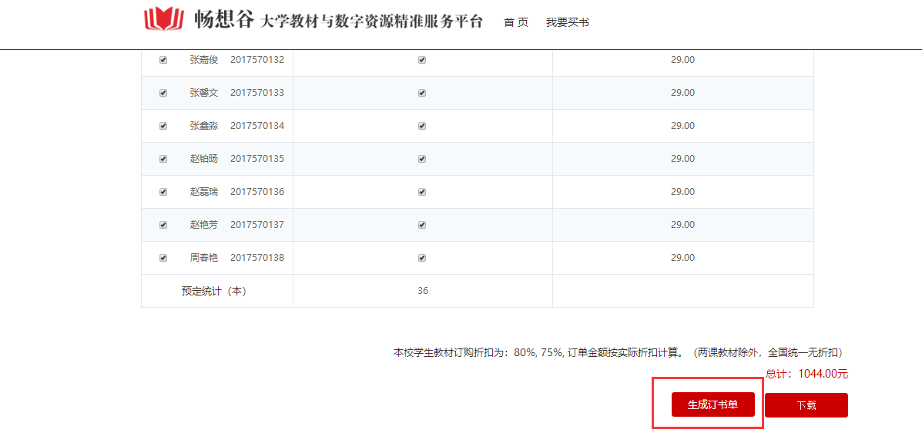
4、我要买书-课程教材-生成订书单（如果第一次订单提交信息有误，再次提交即可）
山东畅想云教育科技有限公司

Slide 8
二、查看购买记录
山东畅想云教育科技有限公司

Slide 9
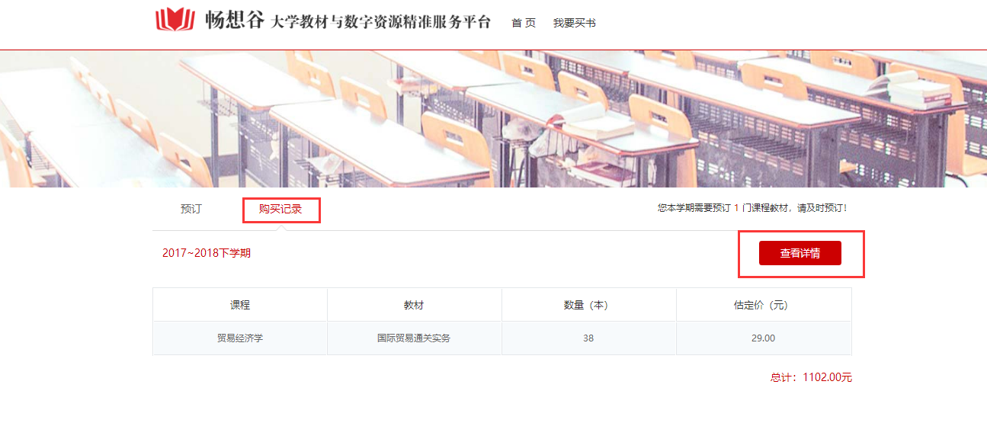
1、我要买书-课程教材-购买记录
山东畅想云教育科技有限公司

Slide 10
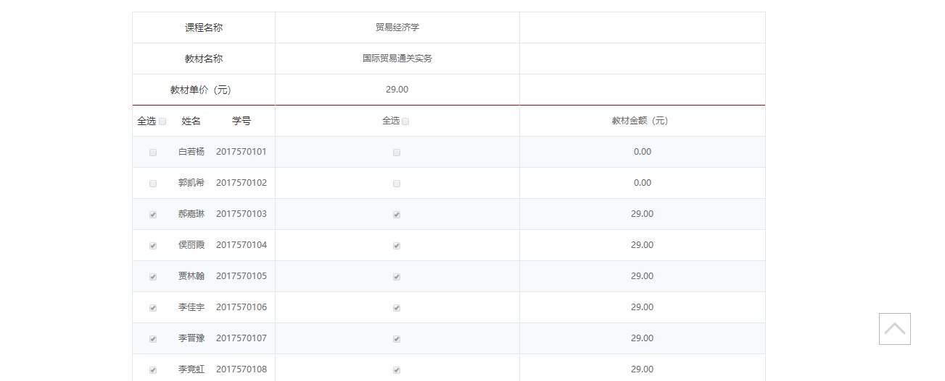
2、我要买书-课程教材-购买记录-查看详情
山东畅想云教育科技有限公司

Slide 11
山东畅想云教育科技有限公司
谢谢
畅想谷

